Slide 1
Сабақтың тақырыбы:
Жүректің өткізгіш жүйесі.
Жүрек автоматиясының механизмі.
Электрокардиография және оның диагностикалық маңызы.

Slide 2
Сабақтың мақсаты:
-Жүректің өткізгіш жүйесін,жүрек автоматиясының механизмін оқып-үйрену;
-Электрокардиограмманы қолдана отырып жүрек автоматиясы механизмін түсіндіру;
-Электрокардиография және оның диагностикалық маңызын білу.

Slide 3
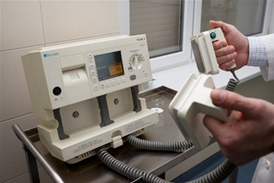
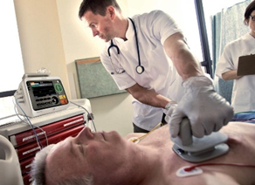
Ой қозғау:
Автономды жүйке импульстері қайда түзіледі?
Бұл импульстар жүректің басқа бөлімдеріне қалай беріледі?
Жүрек тоқтап қалғанда не себепті дефибриллятор қолданады?»

Slide 4
Қозғыштық
Жүрек бұлшықетінің физиологиялық қасиеттері
Өткізгіштік
Жиырылғыштық
Автоматия
Автоматия - жүректің өзінде пайда болатын
импульстердің әсерінен жиырылу қабілеті.

Slide 5
Жүрек автоматиясының теориясы
1.Нейрогендік теория-жүректің ырғақты жиырылуы оның жүйке импульстерімен байланысты. Прохаска және Мюллер
2.Миогендік теория – қозу импульстері жүрек бұлшықетінің өзінде пайда болады. Гаскелл және Энгельман
3.Жүректе өндірілетін және оның жиырылуына бастамашы болатын жүректің гормондық теориясы.

Slide 6
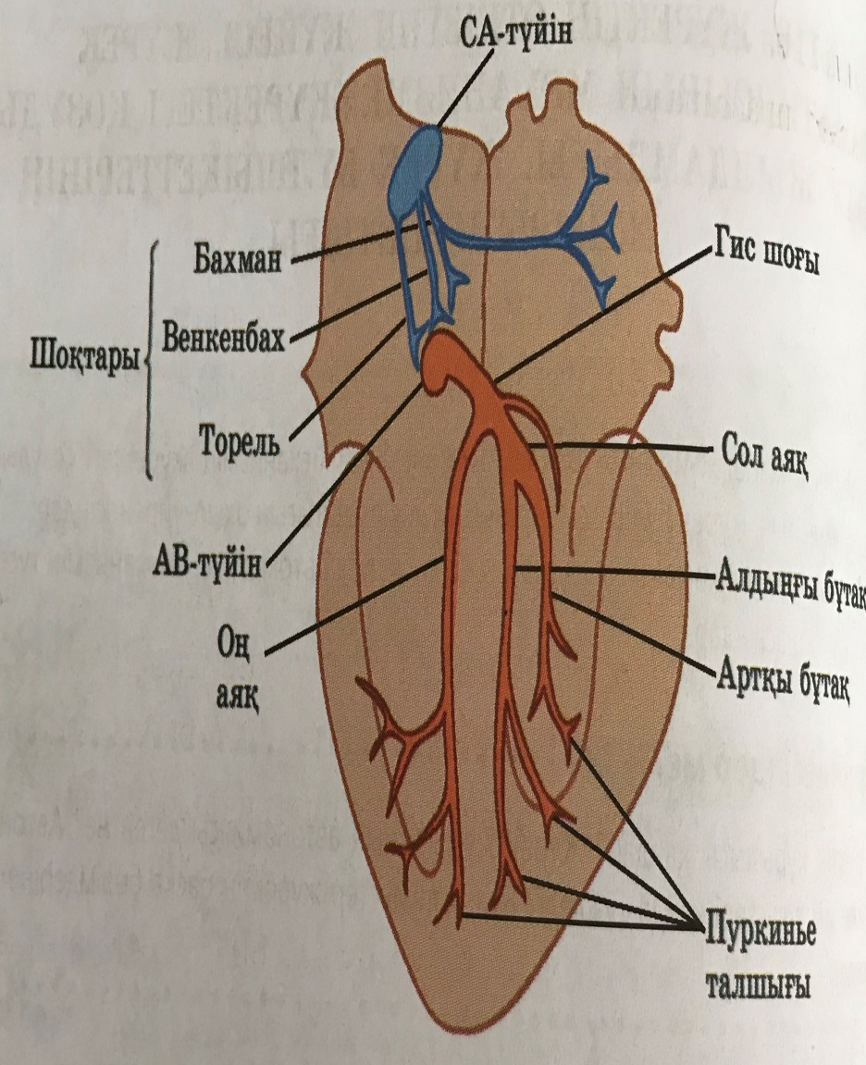
Жүректің өткізгіш жүйесі
1 Синоатриальдық түйін (Кийс –Флек) . Ол қуысты веналар сағасында , яғни веналық синустарда орналасқан.
2 Түйінаралық және құлақшааралық Бахман, Венкенбах және Торель өткізгіш жолы құлақша мен құлақшааралық пердемиокарды бойынша өтеді.
3 Атриовентрикулярлық түйін (Ашофф- Тавар) Оң құлақша эндокардының астында , құлақша аралығындағы перденің төменгі бөлігінде орналасады.
4 Атриовентрикулярлық шоқ немесе Гис шоғы. Қарыншааралық перденің жоғарғы бөлігі мен атриовентрикулярлық түйіннен келеді. Одан кейін екі аяққа – оң және сол аяққа бөлінеді. Олар қарынша миокардында тармақтар түзеді.
5 Пуркинье талшығы. Бұл Гис шоғы аяғының тармақталған ұшы. Қарынша миокардының жиырылғыш жасушаларының түйісуін жүзеге асырады.

Slide 7
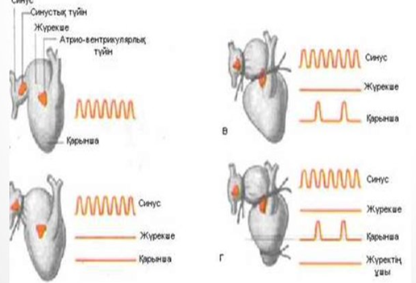
Станниус пен Гаскелл тәжірибесі
Бірінші лигатура( таңғышбен байлау) веноздық синус
арасына, синоатриальдық түйін мен оң құлақша орналасқан
жерге қойылады. – Синус минутына 60-80 рет жиырылады,
ал құлақша мен қарыншаның жиырылуы тоқтайды.
Екінші лигатура құлақша мен қарыншаның шекарасына
қойылады. –Синустық түйін жиырылуы екі есе азаяды,
30-40рет қарыншаның жиырылуын тудырады.
Үшінші лигатура қарыншалардың ортасына қойылады. –
Жоғарғы бөлігі атриовентрикулярлық ырғақтан, ал төменгі
бөлігі синус ырғағынан 4 есе аз жиілікте, минутына 15-20
рет жиырылды.

Slide 8
1883 ағылшын ғалымы В.Гаскелл жүректің өткізгіш жүйесіндегі бөлімдер синоатриалдық түйіннен алыстаған сайын олардың автоматиялық қасиеті дəрежесі төмендейді деген тұжырымға келді (автоматия градиенті заңы).
Синоатриальдық түйін 1-қатардағы, атриовентрикулярлықты 2- қатардағы, а Гис шоғы мен Пуркинье талшықтарын 3-қатардағы автоматия орталығы деп аталады.

Slide 9
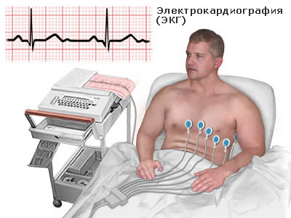
Электрокардиогра́фия — жүрек-қантамыр жүйесін аспаптық зерттеудің жетекші әдістерінің бірі.
Электрокардиограмма-миокардтың биопотенциалының графикалық жазылуы.

Slide 10
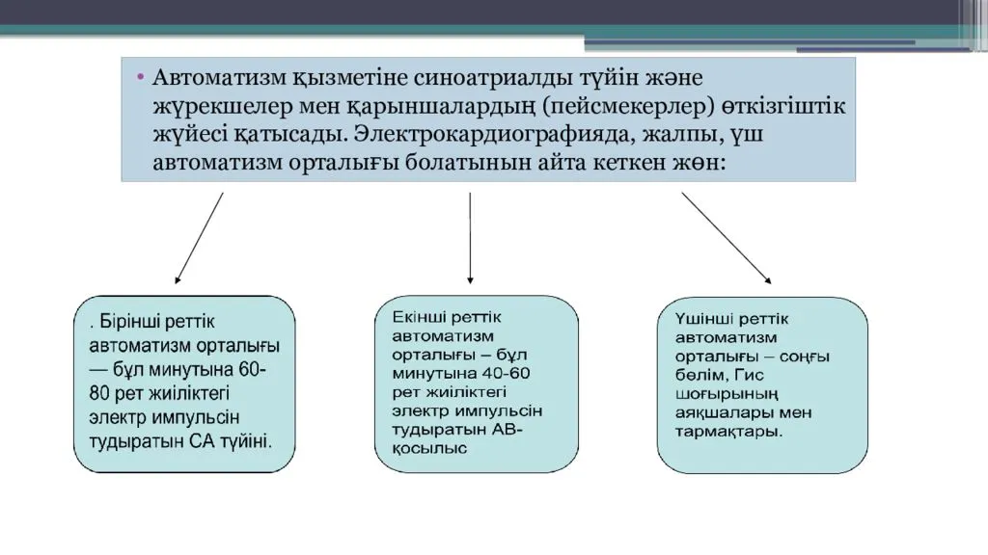

Slide 11
Электрокардиографияның диагностикалық маңызы.
Электрокардиография жүйке ,жүрек қан-тамыр жүйесін функционалдық зерттеуде қолданылады
Электрокардиографикалық зерттеу мен функционалдық байқаудың үйлесімділігі коронарлық жетіспеушілікті анықтауға
Функционалдық және органикалық бұзылыстар арасындағы нақтылы диагноз жүргізуде
Өтпелі ырғақтың бұзылыстарын анықтауға жәрдемдеседі.

Slide 12
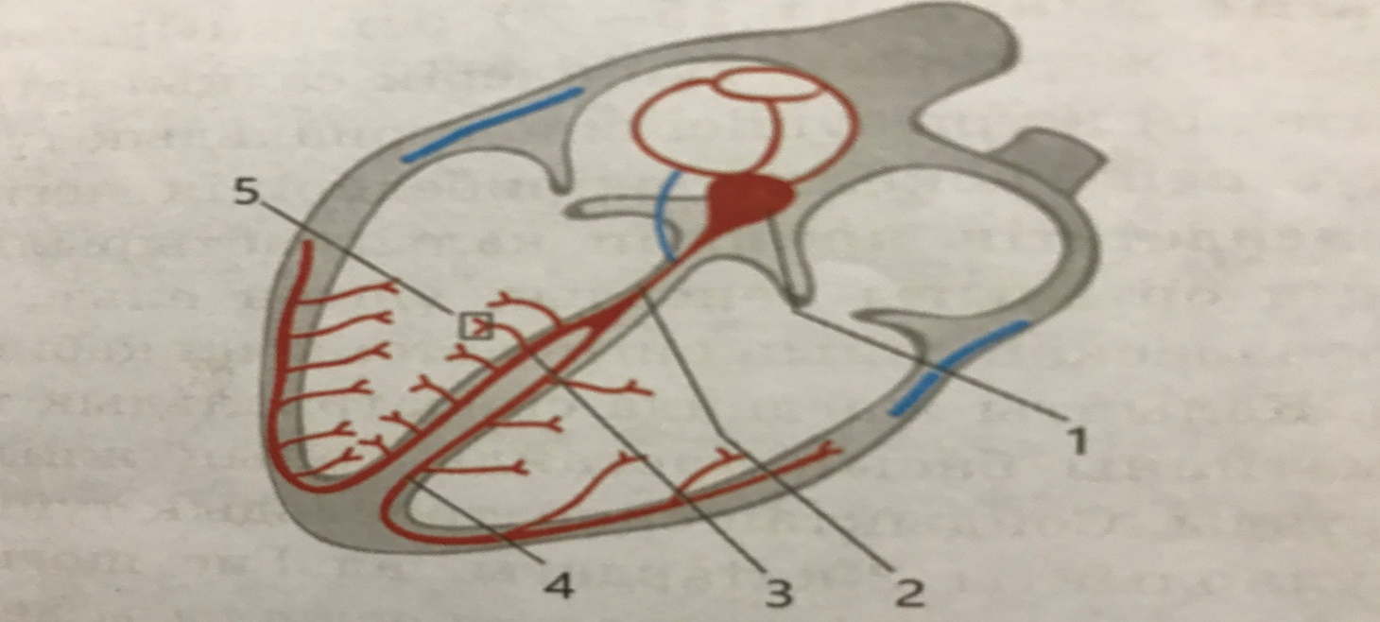
1-тапсырма
Суретте 1-5 сандарымен көрсетілген жүректің өткізгіш жүйесінің барлық бөліктерін атаңдар.

Slide 13
2- тапсырма.Сәйкестендіру
р/с | Термин | Жауабы | Сипаттамасы
1 | Нейрогендік теория |  | А)миокардтың биопотенциалының графикалық жазылуы.
2 | Синоатрииальдық түйін |  | Б)қозу импульстері жүрек бұлшықетінің өзінде пайда болады.
3 | Қозу |  | В)Гис шоғы аяғының тармақталған ұшы.
4 | Пуркинье талшығы |  | G)жүрекке тән электр осі.
5 | Ашофф-Тавар |  | Ғ)оң құлақша эндокардының астында орналасқан түйін.
6 | Миогендік теория |  | D)миокардтың тітіркендіргіштік әсерінен болады.
7 | Электрокардиограмма |  | М)жүректің ырғақты жиырылуы жүйке импульстерімен байланысты.
8 | Векторкардиограмма |  | Н) Р-жасушаларынан түзілетін түйін.

Slide 14
«Сұрақты ұстап ал»
1.Қалыпты және бейқалыпты кардиомиоциттер қызметінің мәні неде?
2.Потенциал әрекетінің туындауы қайдан басталады?
3.Кардиологиялық зерттеулер не үшін жүргізіледі?
4.Электрокардиография көмегімен қандай ауруларды диагностикалауға болады?

